Slide 1
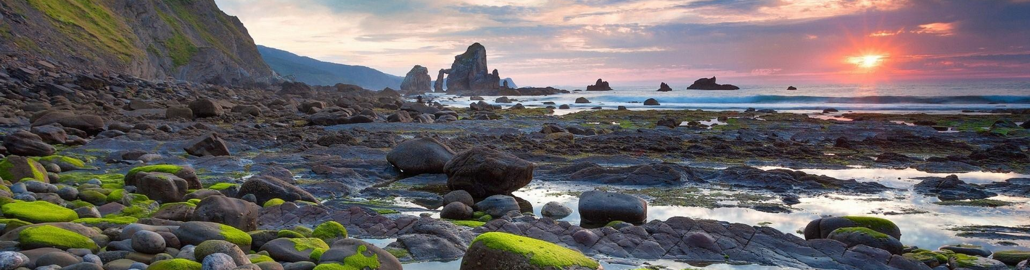
方法五 地理成因法

Slide 2
地理成因试题，常常原理为题干，成因为选项，三个错误选项往往具有较强的干扰性，因此在解题时可以通过分析地理原理来判断选项的正误。
利用地理成因思考问题，要注意以下三步：
第一步，熟练掌握一些常见的、重要的地理原理，并知道常见地理事象成因的分析角度。
第二步，审题找原理。通过深度挖掘试题材料信息，分析题目所涉及的地理原理。
第三步，提取信息列提纲，调动地理原理知识来论证选项内容，在论证中寻求正确选项。

Slide 3
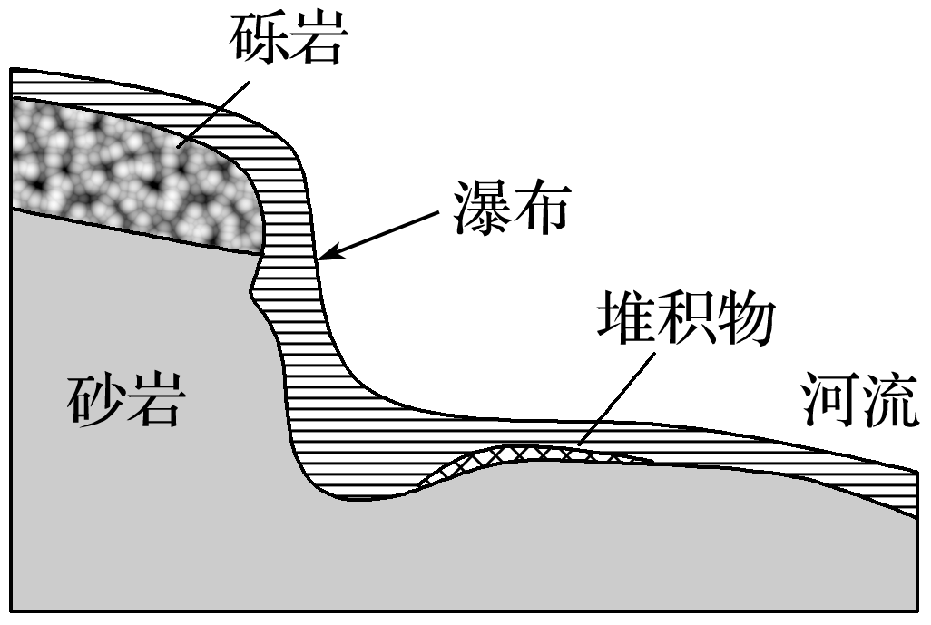

例 右图示意我国某瀑布地质剖面，该瀑布
大约以每年一米的速度后退。读图回答(1)～
(2)题。
(1)该瀑布形成的地质过程是( )
A.岩浆活动—固结成岩—地壳抬升—侵蚀作用
B.岩浆活动—冷却凝固—地壳抬升—侵蚀作用
C.沉积作用—固结成岩—地壳抬升—风化作用
D.沉积作用—固结成岩—地壳抬升—侵蚀作用
√
解析

Slide 4
解析 解答本题组要掌握瀑布的形成和后退过程：沉积岩形成→地壳抬升→河流溯源侵蚀→形成瀑布→侵蚀物质被河流搬运→在下游流速减慢发生沉积。
先有沉积作用形成沉积层，然后经过固结成岩作用，形成沉积岩，后地壳抬升、隆起，成为高地，水流下泻时，受流水的侵蚀作用形成瀑布。

Slide 5
(2)该瀑布可能会影响其下游河流的( )
A.含沙量 B.流量
C.汛期 D.结冰期
解析 该瀑布每年因侵蚀后退，砂岩被侵蚀
成细砂，导致河水的含沙量增加，可能会影
响其下游河流的含沙量，不会影响流量、汛期、结冰期。
√
解析

Slide 6
考试中常用到的地理成因如下：
(1)气温高低的成因：①太阳辐射——主要分析纬度位置、太阳高度、昼夜长短；②大气自身条件(天气、大气透明度——主要分析大气对太阳辐射削弱作用的大小和对地面保温作用的强弱)；③地面状况——物质组成(影响对太阳辐射的反射率)、海陆差异、地形、洋流等；④人类活动——改变大气成分，如CO₂等温室气体的大量排放导致全球变暖；⑤人类活动——改变下垫面性质，如植树造林可以降低气温，提高湿度；释放人为废热，如城市热岛的形成。

Slide 7
(2)降水多少的成因：①大气环流——决定降水多少；②天气系统——低压中心和低压槽部位降水多，高压中心和高压脊部位降水少，锋面控制降水多，气旋过境降水多，反气旋过境降水少，台风过境降水多；③洋流因素——沿海有暖流流经，则降水多，沿海有寒流流经，则降水少；④海陆位置——一般沿海降水多，内陆降水少；⑤地形地势——山脉迎风坡降水多，背风坡降水少(焚风效应)。
(3)人口迁移的原因：根本原因——不同地区的人口和生活资料在数量上不平衡，经济发展水平、生态环境差异大。人口迁移主要的、经常起作用的因素是经济因素。

Slide 8
1
2
3
4
5
对点练
从20世纪90年代起，新疆开始大规模发展番茄种植加工业，番茄的生产加工能力占全国近90%。番茄酱的出口，为新疆农民增收和特色产业发展发挥了应有的作用。新疆番茄色泽红，红色素含量高，品质优。据此回答1～3题。
1.新疆地区能生产优质番茄的主要原因是( )
①夏季日照时间长，光热资源充足 ②昼夜温差大 ③土壤有机质含量高 ④科技先进，机械化程度高
A.①② B.③④
C.①②③ D.①②③④
√
解析

Slide 9
1
2
3
4
5
解析 解答本题组需要明确新疆地区农产品优质的原因：深居内陆→气候大陆性强→光照充足，昼夜温差大→作物营养物质积累多。
新疆大陆性气候显著，夏季日照时间长，光热充足，昼夜温差大，有利于番茄的生长，番茄品质优良。

Slide 10
1
2
3
4
5
2.新疆地区番茄种植的最主要限制性条件是( )
A.水资源紧缺 B.市场狭小
C.价格低廉 D.劳动力素质较低
解析 番茄生长周期短，成熟期集中，对水分需求量大，而该地水资源短缺，限制了番茄种植业的发展。
√
解析

Slide 11
1
2
3
4
5
3.符合新疆番茄产业发展方向的是( )
A.开发高山冰川资源，解决水资源紧张问题
B.向沙漠进军，进一步扩大番茄种植面积
C.将原有牧场有计划地改造为番茄种植基地
D.加强科技攻关，培育和引进优良品种
解析 发展农业生产应因地制宜，新疆番茄产业的发展应着重进行品种改良和科技创新。而开发高山冰川资源、在沙漠区扩大种植面积、改造原有牧场都是不可取的。
√
解析

Slide 12
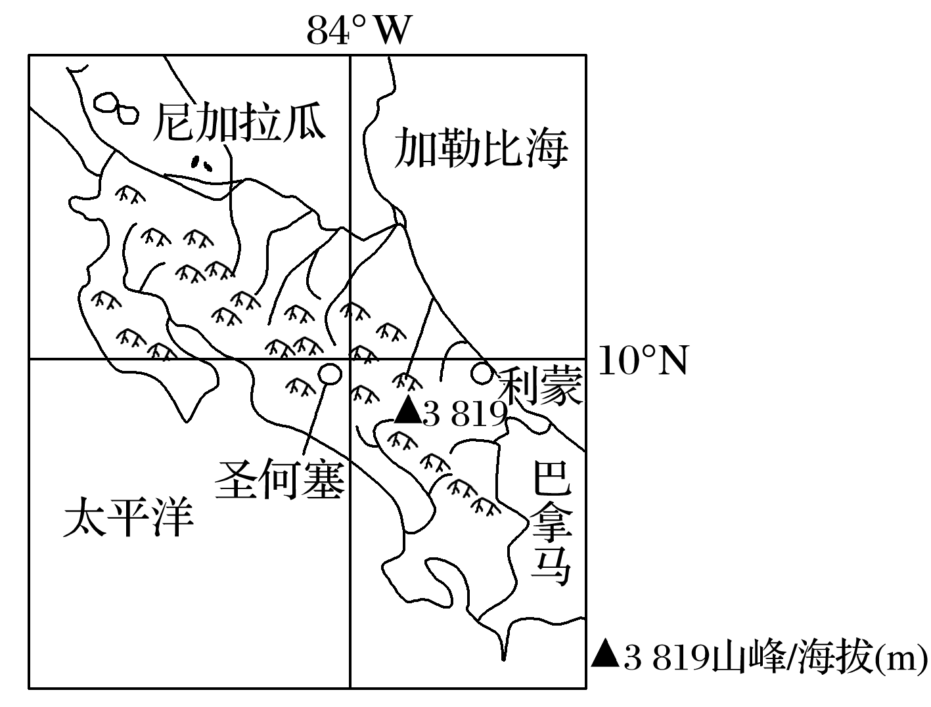
1
2
3
4
5
在哥斯达黎加，咖啡是仅次于香蕉的第二大出口农产品，优质的哥斯达黎加咖啡豆被称为“特硬豆”，此种咖啡豆生长在海拔1 500米以上的山坡，且海拔越高，咖啡豆的质量越好。
该国因此形成了世界上结构最完
善的咖啡工业。右图为“哥斯达
黎加地理位置示意图”。读图回
答4～5题。

Slide 13
1
2
3
4
5
4.哥斯达黎加发展咖啡种植和加工的有利社会经济条件是( )
A.地处热带和亚热带，温度适宜咖
啡种植
B.山地地形有利于咖啡生长
C.地势平坦，交通便利
D.咖啡生产历史悠久，经验丰富，
生产能力强
√
解析

Slide 14
1
2
3
4
5
解析 本题可根据经纬度判断出该国位于中美洲，进而判断出地形、地貌、气候特征以及人文地理特征；通过区域地理环境特征分析影响农业生产的因素，注意第4题要求分析的是社会经济条件。
哥斯达黎加发展咖啡种植和加工的有利社会经济条件是咖啡生产历史悠久，经验丰富，生产能力强；温度带、地形、地势条件属于自然条件。

Slide 15
1
2
3
4
5
5.哥斯达黎加旅游业很发达，以下最可能属于该地旅游项目的是( )
A.溶洞、峰林探秘 B.火山探险
C.热带沙漠观光 D.与因纽特人共舞
解析 哥斯达黎加旅游业很发达，根据图文信息不能判断该地岩层是否是石灰岩，而溶洞、峰林属于岩溶地貌，往往分布在石灰岩广布的地区；该地位于板块交界地带，多火山、地震，可能有火山探险项目；该地受赤道低压带控制，降水多，缺少沙漠景观；因纽特人分布在高纬度地区。
√
解析

